Slide 1
2108254 ภาษาอังกฤษสำหรับการโรงแรม
By Aj. Sirikarn Kuyyogsuy

Slide 2
Course Description
ศัพท์ สำนวน บทสนทนา ที่ใช้ในแวดวงธุรกิจการโรงแรม การจัดการปัญหาคำร้องเรียน การใช้ภาษาเพื่อการปฏิบัติงานที่เกี่ยวข้อง

Slide 3
วัตถุประสงค์ของรายวิชา
1. เพื่อแนะนำตำแหน่งงานและแผนกต่างๆ ในโรงแรม
2. เพื่อนำเสนอรูปแบบการบริการลูกค้าในโรงแรม
3. เพื่อส่งเสริมการสื่อสารภาษาอังกฤษกับลูกค้าในโรงแรมได้อย่างถูกต้อง

Slide 4
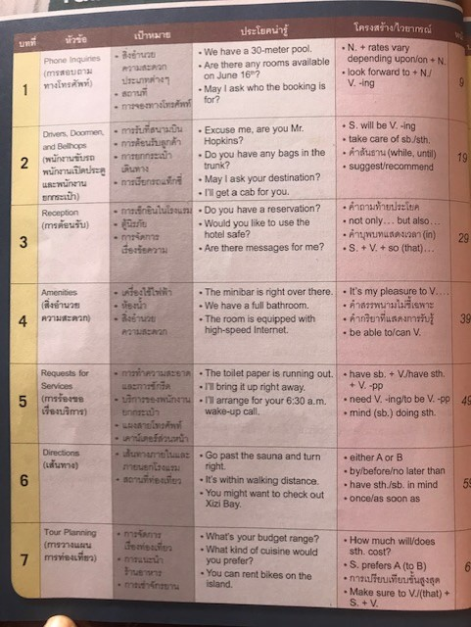
Table of contents

Slide 5
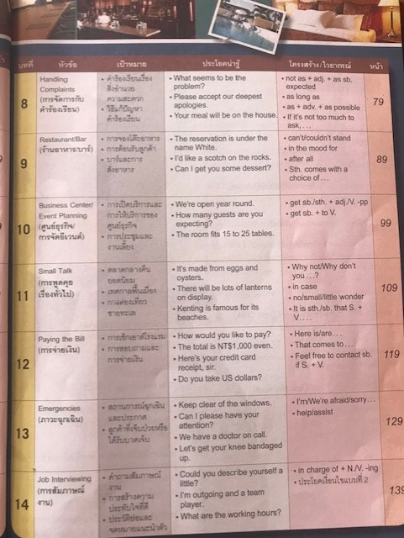

Slide 7
